Slide 1
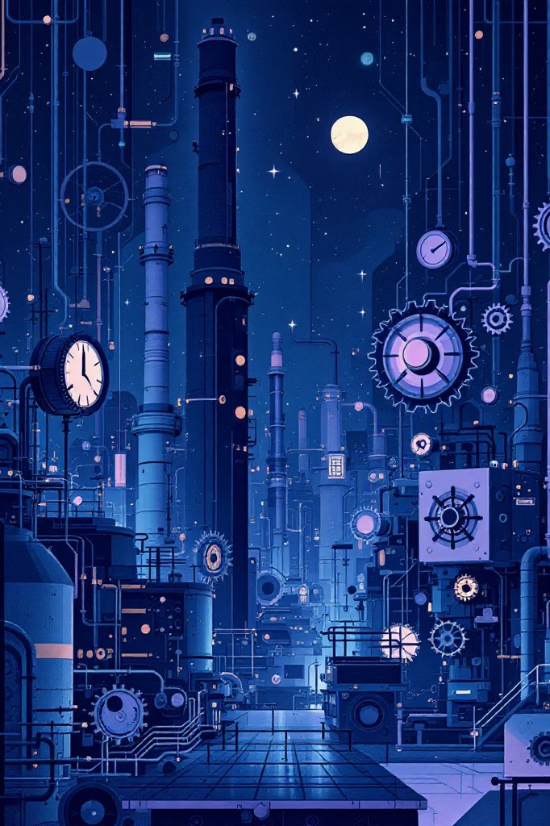

Factoría Abstracta: Creando Familias de Objetos Coherentes
Un patrón de diseño creacional fundamental para sistemas flexibles y mantenibles.
Juan David Arboleda
David Santiago Erez
Jonattan Steven Rizo
Diego Andrés Gutierrez
Diego Alejandro Alvarado
Juan Esteban Ome
Thiago Fabian Rojas
Luis Alejandro Duarte
Chat GPT 5.2
Gamma

Slide 2

¿Qué es la Factoría Abstracta?
Un patrón de diseño creacional que proporciona una interfaz para crear familias de objetos relacionados o dependientes, sin especificar sus clases concretas.
Imagina una "fábrica de fábricas": cada fábrica se especializa en crear un conjunto de productos interconectados que trabajan juntos de forma coherente.
Su objetivo principal es desacoplar el código cliente de la creación y composición de los productos, permitiendo mayor flexibilidad y mantenibilidad.

Slide 3
¿Para qué funciona? El Problema que Resuelve
Dependencia de Clases Concretas
Cuando el código cliente instancia directamente clases específicas, se crea una fuerte dependencia que dificulta el cambio de implementaciones y aumenta el
acoplamiento.
Familias de Productos Incompatibles
Necesidad de asegurar que los objetos creados (ej. botones y
ventanas) pertenezcan a la misma "familia" o estilo para mantener la coherencia visual y funcional del
sistema.
Dificultad para Cambiar de Proveedor/Estilo
Cambiar entre diferentes conjuntos de componentes (ej. UI de Windows vs. macOS) se vuelve complejo,
propenso a errores y requiere modificaciones extensas en el código.

Slide 4
Estructura Clave del Patrón
Cliente
Utiliza la AbstractFactory para obtener AbstractProducts
1
AbstractFactory
Declara interfaces para crear cada AbstractProduct
2
ConcreteFactory
Implementa las interfaces de AbstractFactory para crear ConcreteProducts
3
AbstractProduct
Define la interfaz para un tipo de producto
4
ConcreteProduct
Implementa la interfaz AbstractProduct
5

Slide 5



Implementación y Principios SOLID
Inversión de Dependencia (DIP)
El cliente depende de abstracciones
(AbstractFactory, AbstractProduct), no de implementaciones concretas. Esto permite inyectar diferentes fábricas en tiempo de ejecución.
Responsabilidad Única (SRP)
Cada fábrica concreta se encarga exclusivamente de crear una familia específica de productos, respetando el principio de que una clase debe
tener una única razón para cambiar.
Abierto/Cerrado (OCP)
Se pueden añadir nuevas familias de productos (nuevas fábricas) sin
modificar el código cliente existente, cumpliendo que las entidades deben estar abiertas para extensión pero
cerradas para modificación.

Slide 6
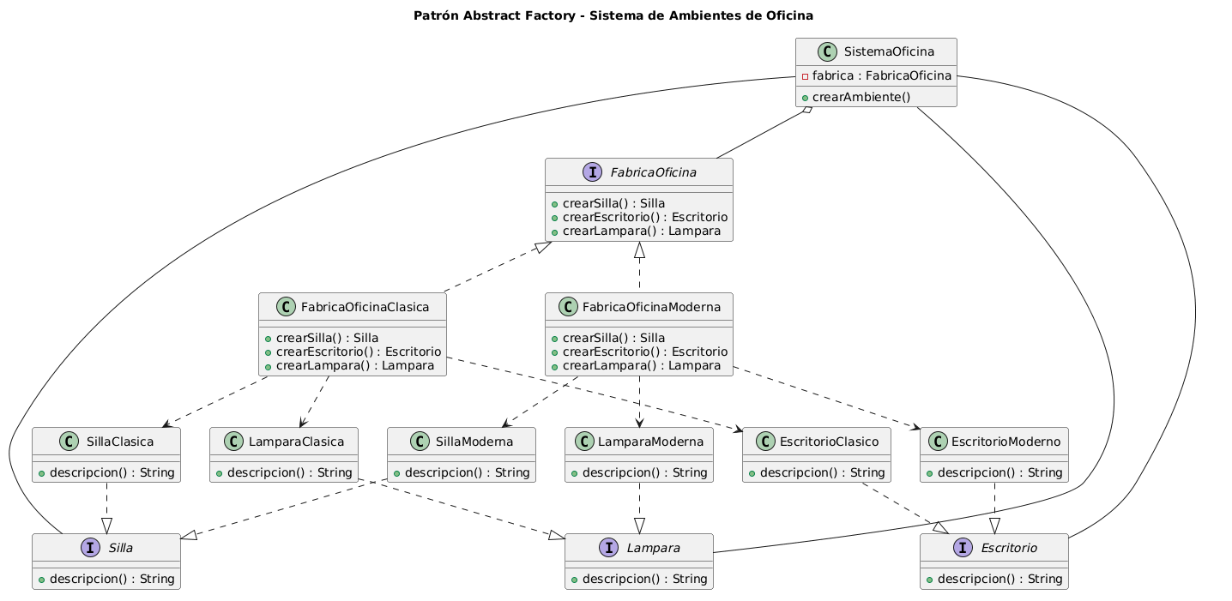
Ejemplo Práctico: Creación de Interfaces Gráficas
El Problema
Una empresa de diseño de interiores necesita un sistema en Java modo consola que permita crear diferentes tipos de ambientes de oficina según el estilo corporativo del cliente. Cada ambiente de oficina debe estar compuesto por una familia de objetos relacionados.

Slide 7
Gracias

